Slide 1
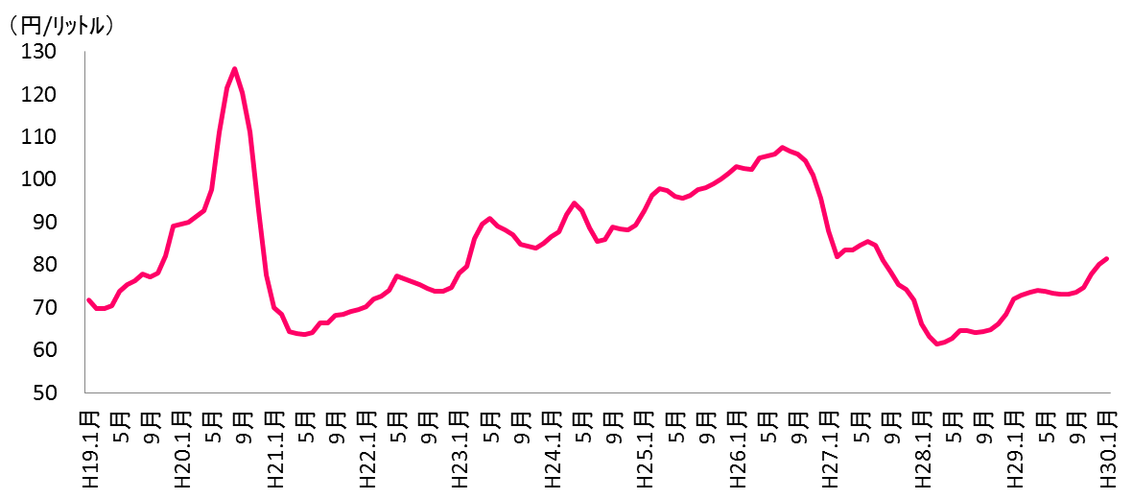



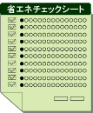
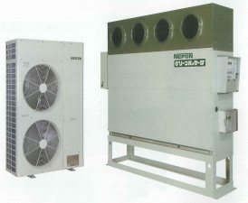

施 設 園 芸 農 家 の 皆 様 へ
～ 燃 油 価 格 の 高 騰 に 備 え ま せ ん か ～
令和元事業年度の公募期間は、5月１６日～６月28日です！！
農林水産省では、燃油価格の高騰に備えて、計画的に省エネ等に取り組む施設園芸産地に対して、
『施設園芸セーフティネット構築事業』
の支援を行っています！！
燃油価格の高騰に備えて、本事業を活用しませんか？
【農業用Ａ重油の価格推移】
備えあれば憂いなし！
燃油価格は、高騰と下落を繰り返しています！！
価格高騰への備えが必要です！
施 設 園 芸 セ ー フ テ ィ ネ ッ ト 構 築 事 業 の ポ イ ン ト
《省エネ等 ＋ セーフティネット》で、燃油価格の高騰に備えます！！
【加入要件】
施設園芸農家が３戸以上集まり、３年間で燃油使用量を15％以上削減する計画（省エネルギー等推進計画）を作成し、省エネや生産性向上に取り組みます。
【燃油使用量削減のイメージ】
省エネ等推進計画を実践することで、
燃油使用量を１５％以上削減！！
燃油使用量
省エネチェック
シートの実践
省エネ効果のある
設備を導入
【支援内容】
燃油価格が一定の基準（発動基準価格※）を上回った場合に、予め国と皆様で積み立てた資金（負担割合は１：１）から、その差額を補てん金として交付します。
※特例措置が設けられています。裏面参照。
皆様の積立金は、掛け捨てになりません。補てんに用いられなかった積立金は、事業終了後に還付されます。
計画策定時
１年目
２年目
３年目
【セーフティネットによる補てんのイメージ】
セーフティネットの発動
セーフティネットの発動
一定の基準：
発動基準価格
（基準価格×115%）
セーフティネット
で支援
Ａ重油価格
省エネ化
で対応
国と生産者が１：１で積み立てた資金から発動基準価格との差額を補填
基準価格
（直近のA重油価格
の７中５平均）
【30年度からの改正内容】
加入要件として、３戸以上の農家の集まりが必要でしたが、平成30事業年度からは、１戸であっても、５名以上の常時従事者がいる施設園芸農家も対象とすることとしました！！
【お問い合わせ先】
三重県燃油価格高騰緊急対策協議会 （059-224-2808）

Slide 2
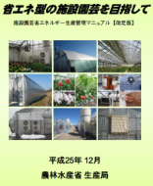
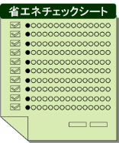
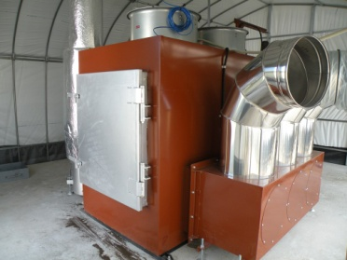
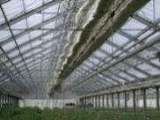
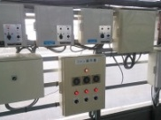
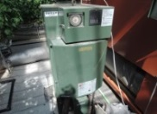
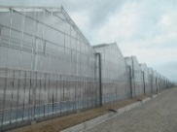
特 例 措 置
30事業年度の発動基準価格は、97.2円/Ｌですが、特例措置の発動により、発動基準価格は、84.5円/Ｌ（29事業年度：低温特例措置の場合）まで下がります！！
（１） 低温特例措置
資金の造成
１：１
積立金
通常補てん
当年の気温が、平年気温を下回った場合に段階的に、発動基準価格を引き下げます。
国
発動基準価格(基準価格×115%)
A重油：97.2円/Ｌ
皆様の
取組
発動基準価格（基準価格×115％）までは、皆様の取組により、燃油価格高騰の影響を緩和していただきますが、当該月が低温の場合は、特例措置により、発動基準価格を引き下げます！！
特例措置
平年より低温の場合、発動基準価格を引き下げ
▲0.1～▲0.4℃ 93.0円/Ｌ（基準価格×110％）
▲0.5～▲0.9℃ 88.7円/Ｌ（基準価格×105％）
▲1.0℃～ 84.5円/Ｌ（基準価格×100％）
基準価格（７年中庸５年平均）
A重油：84.5円/L
（２） 急騰特例措置
発動基準価格
97.2円/L
【平成29事業年度のケース】
燃油価格が対前年加温期間平均価格より、20％以上高騰した場合に発動する特例措置を設けています。
急騰価格（71.2円/L×120%）
85.4円/L
補てん金：4.7円/L
（89.2円－84.5円）
基準価格
84.5円/L
1年前と比較し
20％以上急騰！！
Ａ重油価格
89.2円/L
の場合
Ａ重油価格
71.2円/L
H28.11～H29.4平均価格
H29.○月
取 組 の 例
燃油価格の高騰に影響を受けにくい経営へ転換を図るための取組例をいくつか紹介します！
（１） 施設園芸省エネルギー生産管理マニュアルの実践
「省エネのための暖房技術」、「温室の保温性向上技術」、「省エネのための温度管理技術」など、いずれも生産段階で実践できる基本的な技術ですが、省エネ効果が期待できます！！
（参考ＵＲＬ：http://www.maff.go.jp/j/seisan/kankyo/ondanka/pdf/manyuaru.pdf）
施設園芸省エネルギー生産管理マニュアル
と点検項目を取りまとめたチェックシート
（２） 省エネ設備や生産性向上設備の導入
省エネ効果のあるヒートポンプや木質バイオマス加温設備、生
産性向上効果のある炭酸ガス発生装置や環境制御システムの導入により、単位面積当たり又は単位生産量当たりの燃油使用量を減らすことができます！！
（参考URL：http://www.maff.go.jp/j/seisan/kankyo/ondanka/attach/pdf/index-14.pdf）
（省エネ効果のある設備の導入例）
ヒートポンプ
木質バイオマス
利用加温設備
被覆設備
（生産性向上効果のある設備等の導入例）
設備導入には、補助事業が活用できる場合があります。目的に沿った補助事業を検索できる「逆引き辞典」を御活用下さい！！
（参考ＵＲＬ：https://www.gyakubiki.maff.go.jp/appmaff/input）
環境制御
システム
炭酸ガス
発生装置
高軒高ハウスでの
長期多段栽培
（３） 燃油の価格や使用量の変動に対するリスクヘッジ
安い時に購入し、備蓄用タンクに保管していた燃油を、価格が高騰した際に、低価格で施設園芸農家に売り渡している産地があります。また、オプション取引やデリバティブなど民間の金融商品を活用し、燃油価格や使用量の変動に対するリスクヘッジ行うことも経営転換を図る手法の一つです。
（４） 省エネ診断
これ以上の省エネ化を図ることができないと思っても、第三者の目でチェックすると、まだ改善の余地が残っているものです！（一財）省エネルギーセンターでは、省エネ診断を行っております。無料診断も可能なので、一度相談してみてはいかかでしょうか。（参考ＵＲＬ：https://www.shindan-net.jp/）

